Slide 1
Fyzika 6. ročník Magnetické vlastnosti látek Ing. Milan Dufek
Základní škola a Mateřská škola Zákupy, příspěvková organizace
Školní 347, 471 23 Zákupy
Cíl: Upevnit učivo – magnet, póly magnetu, magneticky měkké a tvrdé látky, indukční čáry magnetického pole
Časový nárok: 20 min
Pomůcky: PC, dataprojektor, interaktivní tabule
Metodické pokyny k využití: procvičovací část hodiny
Výukový materiál zpracovaný v rámci projektu

Slide 2
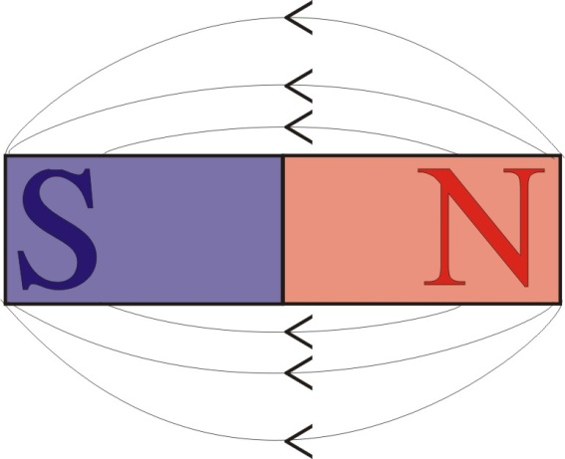
Magnety
Jak se nazývají látky, které mají schopnost vytvářet magnetickou sílu?
magnety
Jaké póly mají magnety?
severní a jižní
Kdy se přitahují a kdy odpuzují?
nesouhlasné se přitahují S-J
souhlasné odpuzují SS, JJ
Na které předměty lze působit magnetickou silou?
feromagnetické
Notes:
http://upload.wikimedia.org/wikipedia/commons/3/35/Grafika5.jpg

Slide 3
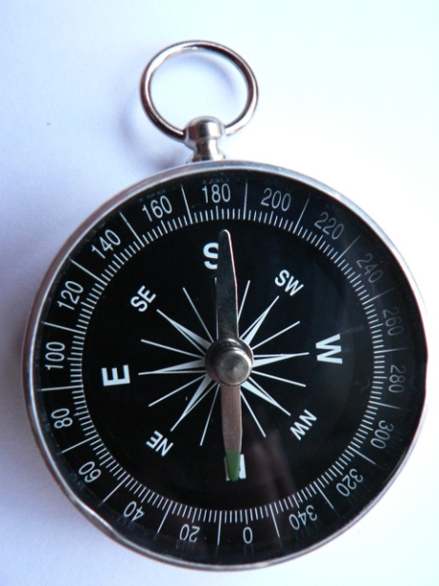
Magnetické pole
Jak se nazývají oblast působení magnetu na okolní předměty?
magnetické pole
Na jaké předměty pole působí?
na feromagnetické
Je magnetická síla stále stejná?
ne, slábne se zvyšující se vzdáleností od magnetu
Notes:
http://upload.wikimedia.org/wikipedia/commons/9/99/Kompas_Sofia.JPG

Slide 4
Výroba magnetu
Co jsou to magneticky tvrdé materiály?
po vložení do magnetického pole magnetu se trvale stávají magnety
Co jsou to magneticky měkké materiály?
po vložení do magnetického pole magnetu se dočasně stávají magnety
po odstranění magnet. pole schopnost přitahovat předměty ztrácejí

Slide 5
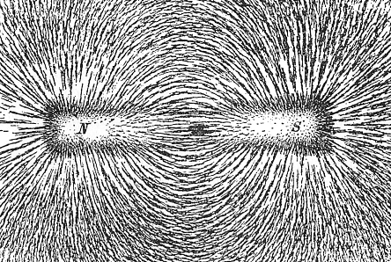
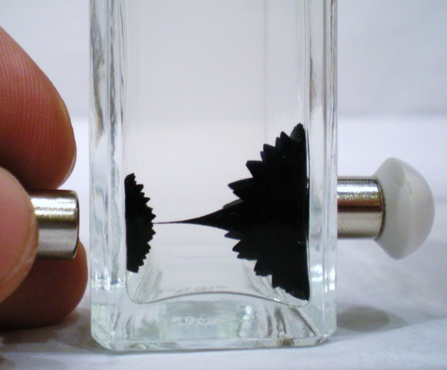
Zobrazení magnetického pole
Jak lze ukázat magnetické pole?
pomocí magnetek rozmístěných kolem magnetu
pomocí ocelových pilin
Jak se nazývají přístroje k určování zeměpisných směrů?
kompas
buzola
Notes:
http://upload.wikimedia.org/wikipedia/commons/5/57/Magnet0873.png
http://upload.wikimedia.org/wikipedia/commons/a/a8/CZFerro_Ferrofluid_toy.JPG

Slide 6
Použité zdroje informací
Literatura:
Fyzika pro 6. ročník základní školy, Kolářová R., Bohuněk J., Prometheus, Praha 2006, 2. vyd.
Fyzika 6 pro základní školy a víceletá gymnázia, kolektiv, Fraus, Plzeň 2004, 1. vyd.
Tematické prověrky z učiva fyziky základní školy 6, Bohuněk J., Hejnová E., Prometheus, Praha 2005, 1. vyd.
Fyzika 1 – Fyzikální veličiny a jejich měření, Tesař J., SPN, Praha 2007, 1. vyd.
Internet - obrázky:
http://upload.wikimedia.org/wikipedia/commons/5/57/Magnet0873.png
http://upload.wikimedia.org/wikipedia/commons/9/99/Kompas_Sofia.JPG
http://upload.wikimedia.org/wikipedia/commons/a/a8/CZFerro_Ferrofluid_toy.JPG
Notes:
Seznam zdrojů

